Slide 1
IJ-151
544.555
Relatório
Mensal
por
Componente
Peças produzidas
Mai/2024 → Mar/2026
13
Compostos utilizados
23 meses de operação
Análise de desempenho · Mai/2024 → Mar/2026
1,68 %
Produção · Qualidade · Manutenção
Taxa de refugo
9.153 peças refugadas

Slide 2
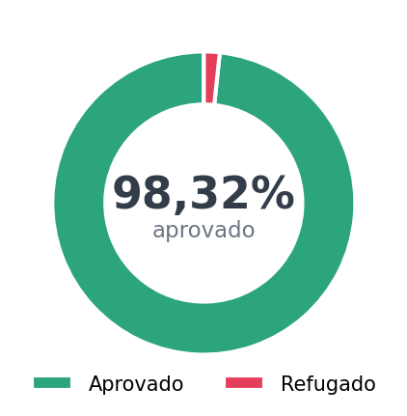
Visão Executiva da Produção
IJ-151
544.555
23
13
1,68 %
Total Produzido
Meses de Operação
Compostos Distintos
Taxa de Refugo
peças
Mai/2024 → Mar/2026
utilizados
9.153 peças
Destaques do Período
Aprovado vs. Refugado
✓
Pico de produção em Jan/2026: 40.911 peças
✓
P250/14 lidera com 33,81 % da produção total
✓
Taxa de refugo de 1,68 % no período
✓
Última troca em 29/09/2025 — próxima prescrita em 05/11/2027
Relatório Mensal — Componente IJ-151
Mai/2024 → Mar/2026

Slide 3
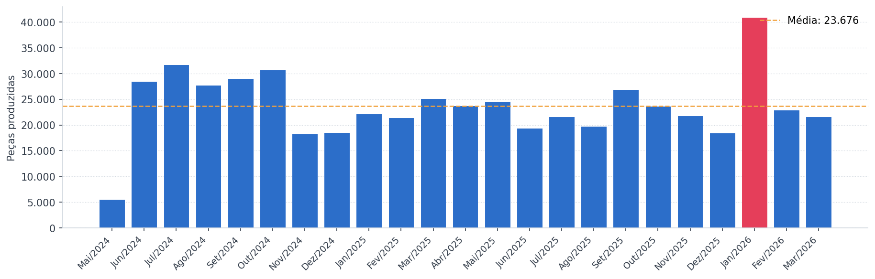
Tendências de Produção Mensal
IJ-151
40.911
23.676
5.554
Pico de Produção
Média Mensal
Menor Mês
Jan/2026 — recorde do período
Calculada sobre 23 meses
Mai/2024 — menor volume registrado
Relatório Mensal — Componente IJ-151
Mai/2024 → Mar/2026

Slide 4
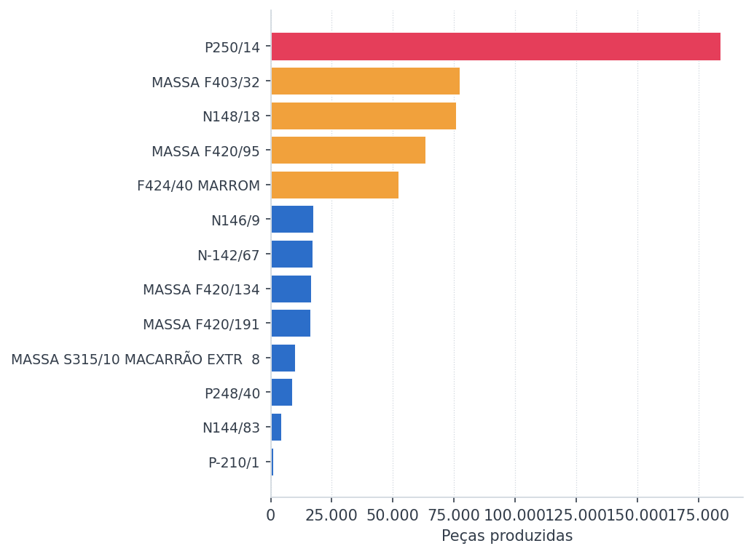
Análise de Materiais e Compostos
IJ-151
Volume por Composto
Composto Dominante
P250/14
33,81 %
184.129
do total produzido
peças
17 meses com uso
3.028 peças refugadas
Composto
Produzido
% Total
Refugo
Meses
P250/14
184.129
33,81 %
3.028
17
MASSA F403/32
77.473
14,23 %
1.307
18
N148/18
75.861
13,93 %
1.034
17
MASSA F420/95
63.474
11,66 %
1.197
17
F424/40 MARROM
52.185
9,58 %
1.137
13
N146/9
17.539
3,22 %
246
6
Relatório Mensal — Componente IJ-151
Mai/2024 → Mar/2026

Slide 5
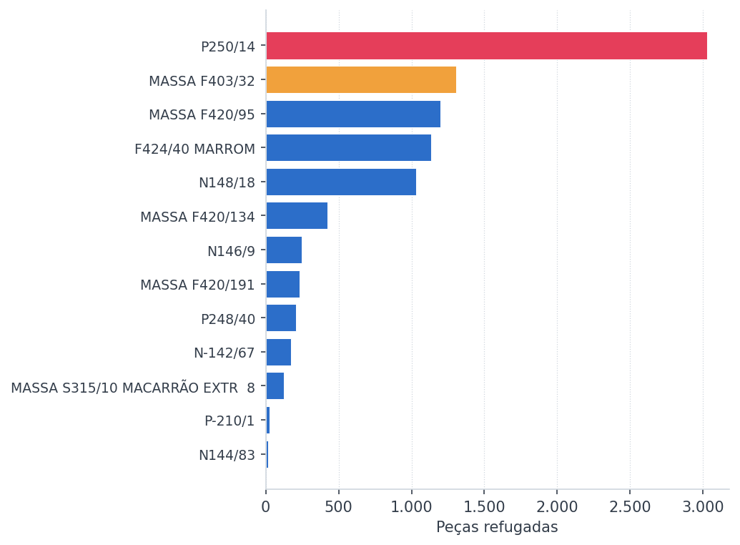
Controle de Qualidade — Taxa de Refugo
IJ-151
Refugo por Composto
1,68 %
Taxa de Refugo Global
9.153
544.555
Peças refugadas
Total produzido
Dentro do limite aceitável
Análise de Qualidade
●
P250/14: maior volume de refugo absoluto (3.028 peças)
✓
Taxa mensal estável — sem pico de rejeição significativo
●
Refugo geral próximo do limite — monitorar tendência
Relatório Mensal — Componente IJ-151
Mai/2024 → Mar/2026

Slide 6
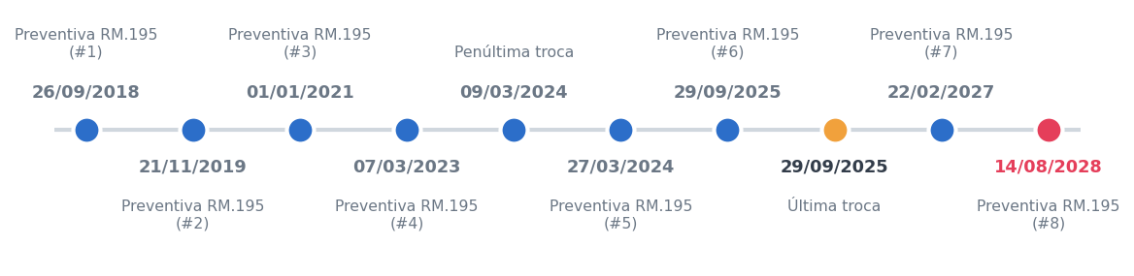
Estratégia de Manutenção Preventiva
IJ-151
Histórico de Manutenções RM.195
✓ OK
557
dias restantes
05/11/2027
Próxima manutenção
Componente
Valor Atual
Referência
Fator
Efeito
Última troca: 29/09/2025
T_base
569,0
Mediana histórica
—
Ponto de partida
Níveis de Urgência
Ampl. cil./fuso
—
—
1,0000
Fator neutro
ATRASADO
< 0 dias
Massa pós-troca
1.931,17
mediana janelas anteriores: 4.238,78
1,3000
consumiu **0,46×** a massa típica → adia a próxima troca (×1,300)
URGENTE
0 – 29 dias
Ociosidade
27
Últ. prod. → hoje
—
Desliza data p/ frente
ATENÇÃO
30 – 89 dias
T_prescrito
739,7 dias
569,0 × 1,0000 × 1,3000
—
Data: 05/11/2027
✓ OK — ATUAL
≥ 90 dias
Relatório Mensal — Componente IJ-151
Referência: 27/04/2026

Slide 7
Conclusões e Insights Operacionais
IJ-151
Principais Conclusões
Scorecard Operacional
Produção Consistente
Volume Total
544.555 peças
544.555 peças em 23 meses com pico histórico de 40.911 em Jan/2026
Período
23 meses
Dominância do P250/14
Compostos
13 tipos
33,81 % da produção — composto principal por 17 meses
Taxa de Refugo
1,68 %
Pico Mensal
40.911 peças — Jan/2026
Qualidade Controlada
Taxa de refugo de apenas 1,68 % — desempenho estável em todo o período
Próxima Manutenção
05/11/2027 (557 dias)
Manutenção Planejada
Próxima intervenção prevista para 05/11/2027 — 557 dias de folga operacional
Relatório Mensal — Componente IJ-151
Mai/2024 → Mar/2026

